Slide 1

C · WHAT
C．GUI Agent 执行
OBSERVE
Screen / UIA
从可执行环境、OS 级系统到执行前/中/后的验证闭环
ACT
GUI / API
A 决定何时并行 B 决定在哪里执行 C 决定执行什么 D 决定能否信任
VERIFY
Effect / Goal
Agent 系统 Survey｜武汉大学国家网络安全学院｜张帅｜2026.08
自强 · 弘毅 · 求是 · 拓新
Notes:
本页目的：C．GUI Agent 执行。讲解时先给出结论，再解释证据和方法边界。核心内容：。 不要把相关性或单步指标等同于端到端任务成功；对结果数字说明比较对象，对原图按从左到右或从上到下的顺序讲。

Slide 2
一次错误会改变环境，并沿后续轨迹持续放大
GUI Agent 执行
• 离线任务：输出错误通常只影响当前答案。
• GUI 任务：click/type/delete/pay 会改变真实系统状态；错误可能不可逆。
• 额外挑战：像素/控件 grounding、动态渲染、网络延迟、弹窗、跨应用状态、隐藏系统状态。
• 核心指标：不能只看单步 action accuracy，必须看 end-to-end success、loop、recovery 和副作用。
2/27
Notes:
本页目的：一次错误会改变环境，并沿后续轨迹持续放大。讲解时先给出结论，再解释证据和方法边界。核心内容：离线任务：输出错误通常只影响当前答案。；GUI 任务：click/type/delete/pay 会改变真实系统状态；错误可能不可逆。；额外挑战：像素/控件 grounding、动态渲染、网络延迟、弹窗、跨应用状态、隐藏系统状态。。 不要把相关性或单步指标等同于端到端任务成功；对结果数字说明比较对象，对原图按从左到右或从上到下的顺序讲。

Slide 3
GUI Agent 是“感知—规划—动作—验证”的完整系统
GUI Agent 执行
• Observation：screenshot / DOM / a11y / UIA / XML。
• Grounding：element / coordinate / control / text。
• Planning：task → subgoal → candidate actions。
• Execution：GUI event / keyboard / shell / API / MCP。
• Verification：action effect / hidden state / artifact / completion condition。
• Recovery：retry / re-ground / alternative action / rollback / ask user。
3/27
Notes:
本页目的：GUI Agent 是“感知—规划—动作—验证”的完整系统。讲解时先给出结论，再解释证据和方法边界。核心内容：Observation：screenshot / DOM / a11y / UIA / XML。；Grounding：element / coordinate / control / text。；Planning：task → subgoal → candidate actions。。 不要把相关性或单步指标等同于端到端任务成功；对结果数字说明比较对象，对原图按从左到右或从上到下的顺序讲。

Slide 4
本章从环境与 Actor，走向三阶段 verifier
GUI Agent 执行
• 环境底座：OSWorld。
• 执行系统：UFO²。
• 跨平台 Actor：Mobile-Agent-v3.5 / GUI-Owl-1.5。
• 端云移动场景：CORE。
• 执行前：GUI-Critic-R1。
• 执行中：VeriGUI。
• 执行后：VAGEN / IRA。
4/27
Notes:
本页目的：本章从环境与 Actor，走向三阶段 verifier。讲解时先给出结论，再解释证据和方法边界。核心内容：环境底座：OSWorld。；执行系统：UFO²。；跨平台 Actor：Mobile-Agent-v3.5 / GUI-Owl-1.5。。 不要把相关性或单步指标等同于端到端任务成功；对结果数字说明比较对象，对原图按从左到右或从上到下的顺序讲。

Slide 5

静态截图数据无法评估替代路径、状态变化与跨应用执行
GUI Agent 执行
• 现有问题：离线 demonstration 只有固定答案；简化 web 环境覆盖面有限；无法进行真实 exploration 与 execution-based evaluation。
• OSWorld：支持 Ubuntu、Windows、macOS；允许鼠标、键盘、GUI 与 CLI；可运行任意应用。
• 每个任务包含：自然语言指令、初始系统状态 setup、可复现 VM、执行脚本 evaluator。
论文原图：OSWorld architecture
5/27
Notes:
本页目的：静态截图数据无法评估替代路径、状态变化与跨应用执行。讲解时先给出结论，再解释证据和方法边界。核心内容：现有问题：离线 demonstration 只有固定答案；简化 web 环境覆盖面有限；无法进行真实 exploration 与 execution-based evaluation。；OSWorld：支持 Ubuntu、Windows、macOS；允许鼠标、键盘、GUI 与 CLI；可运行任意应用。；每个任务包含：自然语言指令、初始系统状态 setup、可复现 VM、执行脚本 evaluator。。 不要把相关性或单步指标等同于端到端任务成功；对结果数字说明比较对象，对原图按从左到右或从上到下的顺序讲。

Slide 6
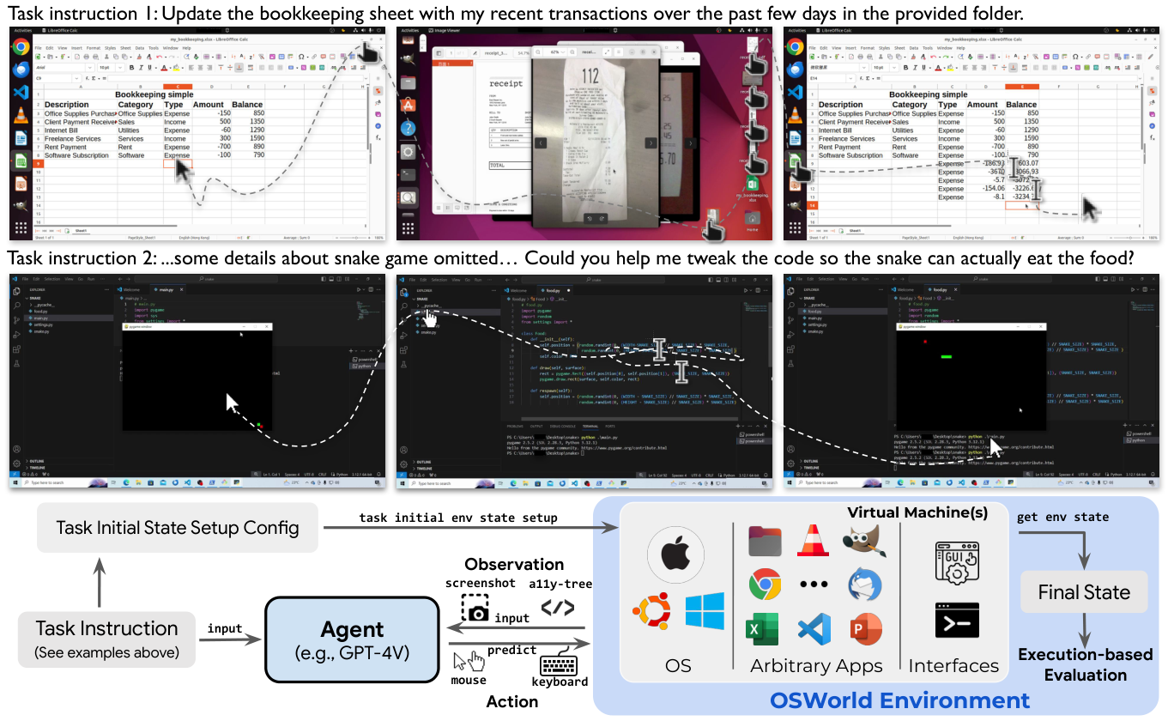
369 个开放式计算机任务，覆盖文件、应用与跨应用 workflow
GUI Agent 执行
• 任务范围：浏览器、办公软件、图像、邮件、代码、OS 文件 I/O、多应用协同。
• 评测：134 类定制 evaluator，不依赖唯一操作序列，而检查最终环境状态。
• 结果：人类完成率 72.36%；当时最佳模型仅 12.24%；跨应用 workflow 最佳仅 6.57%。
• 主要错误：点击坐标不准、重复动作、弹窗干扰、缺乏 GUI/domain knowledge。
论文原图：OSWorld tasks
369
134
72.36%
12.24%
tasks
evaluators
human
then-best model
6/27
Notes:
本页目的：369 个开放式计算机任务，覆盖文件、应用与跨应用 workflow。讲解时先给出结论，再解释证据和方法边界。核心内容：任务范围：浏览器、办公软件、图像、邮件、代码、OS 文件 I/O、多应用协同。；评测：134 类定制 evaluator，不依赖唯一操作序列，而检查最终环境状态。；结果：人类完成率 72.36%；当时最佳模型仅 12.24%；跨应用 workflow 最佳仅 6.57%。。 不要把相关性或单步指标等同于端到端任务成功；对结果数字说明比较对象，对原图按从左到右或从上到下的顺序讲。

Slide 7
OSWorld 把 GUI Agent 从“预测动作”推进到“完成任务”
GUI Agent 执行
• 价值：真实可执行、初态可复现、跨 OS/跨 app、支持在线学习。
• 局限 1：脚本 evaluator 仍可能把替代正确路径判为 false negative。
• 局限 2：环境启动与大规模 rollout 成本高。
• 局限 3：benchmark 本身不提供更可靠的 Actor 架构。
• 过渡：下一步不是只训练更大的 VLM，而是把 CUA 变成深度集成 OS 的执行系统。
7/27
Notes:
本页目的：OSWorld 把 GUI Agent 从“预测动作”推进到“完成任务”。讲解时先给出结论，再解释证据和方法边界。核心内容：价值：真实可执行、初态可复现、跨 OS/跨 app、支持在线学习。；局限 1：脚本 evaluator 仍可能把替代正确路径判为 false negative。；局限 2：环境启动与大规模 rollout 成本高。。 不要把相关性或单步指标等同于端到端任务成功；对结果数字说明比较对象，对原图按从左到右或从上到下的顺序讲。

Slide 8
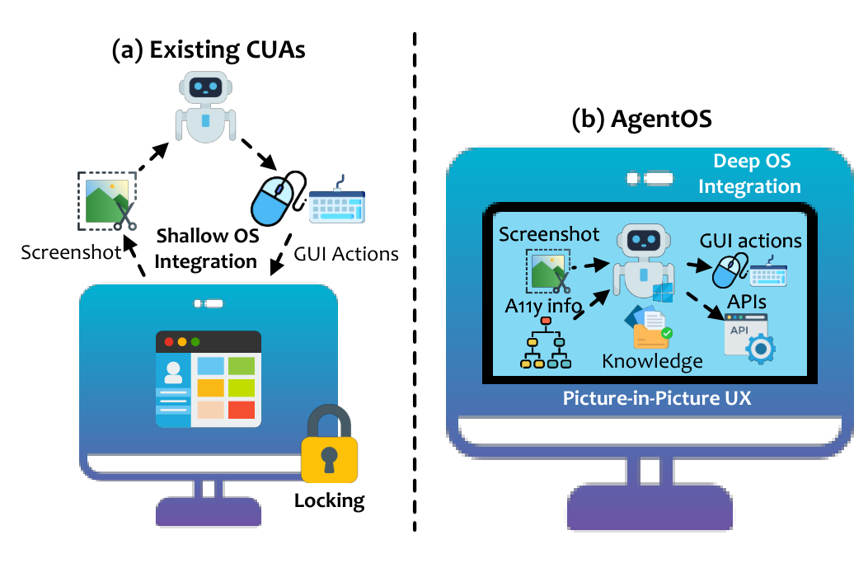
截图 + 模拟鼠标不足以支撑可扩展桌面自动化
GUI Agent 执行
• 问题：视觉输入冗余；缺少 UIA、应用 API 与 process state；自动化占用主桌面并干扰用户。
• UFO² 定位：Windows multi-agent AgentOS，把 OS 能力、应用专用知识和执行控制嵌入 Agent loop。
• 核心思想：不是让一个通用模型直接操作所有应用，而是由中央协调器调度应用专家。
论文原图：UFO2 comparison
8/27
Notes:
本页目的：截图 + 模拟鼠标不足以支撑可扩展桌面自动化。讲解时先给出结论，再解释证据和方法边界。核心内容：问题：视觉输入冗余；缺少 UIA、应用 API 与 process state；自动化占用主桌面并干扰用户。；UFO² 定位：Windows multi-agent AgentOS，把 OS 能力、应用专用知识和执行控制嵌入 Agent loop。；核心思想：不是让一个通用模型直接操作所有应用，而是由中央协调器调度应用专家。。 不要把相关性或单步指标等同于端到端任务成功；对结果数字说明比较对象，对原图按从左到右或从上到下的顺序讲。

Slide 9

HostAgent 负责跨应用分解，AppAgent 负责应用内可靠执行
GUI Agent 执行
• HostAgent：理解用户目标、分解跨应用 subtasks、选择/调度 AppAgent、汇总进度。
• AppAgent：具备应用特定 API、domain knowledge、control detection 和 action execution。
• Session：维护 task、application、window、control 与 execution history。
• 优势：模块化扩展；不同 app 可采用不同 observation/action 接口。
论文原图：UFO2 framework
9/27
Notes:
本页目的：HostAgent 负责跨应用分解，AppAgent 负责应用内可靠执行。讲解时先给出结论，再解释证据和方法边界。核心内容：HostAgent：理解用户目标、分解跨应用 subtasks、选择/调度 AppAgent、汇总进度。；AppAgent：具备应用特定 API、domain knowledge、control detection 和 action execution。；Session：维护 task、application、window、control 与 execution history。。 不要把相关性或单步指标等同于端到端任务成功；对结果数字说明比较对象，对原图按从左到右或从上到下的顺序讲。

Slide 10
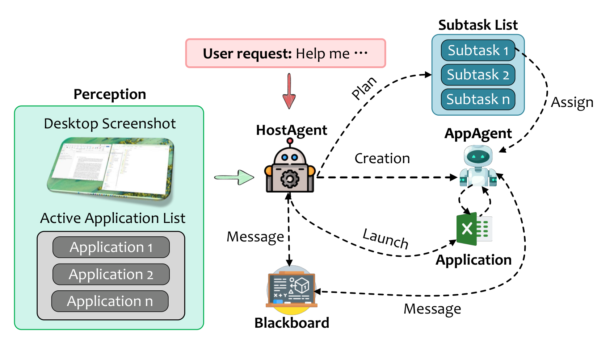
能调用 API 时不必坚持“像人一样点鼠标”
GUI Agent 执行
• GUI action：适合没有稳定接口、需要视觉定位或低层交互的控件。
• Native/app API：适合结构化、批量、精确且对布局变化鲁棒的操作。
• UFO²：在同一 plan 中混合 GUI 与 API，并由 AppAgent 根据状态选择。
• 收益：减少不必要视觉推理、操作步数和布局脆弱性。
• 风险：API 权限更强，必须配套 safeguard 与 scope control。
论文原图：UFO2 HostAgent
10/27
Notes:
本页目的：能调用 API 时不必坚持“像人一样点鼠标”。讲解时先给出结论，再解释证据和方法边界。核心内容：GUI action：适合没有稳定接口、需要视觉定位或低层交互的控件。；Native/app API：适合结构化、批量、精确且对布局变化鲁棒的操作。；UFO²：在同一 plan 中混合 GUI 与 API，并由 AppAgent 根据状态选择。。 不要把相关性或单步指标等同于端到端任务成功；对结果数字说明比较对象，对原图按从左到右或从上到下的顺序讲。

